Slide 1
5. VE 6. SINIFLAR • PROJE TASARIMI VE UYGULAMALARI
BİLİM, BİLGİ, ARAŞTIRMA VE PROJE
Dünyayı Keşfetmeye Hazır Mısın? 🔍
Süre: 4 Hafta (1. Ünite)
•
Keşif ve Araştırma Rehberi

Slide 2

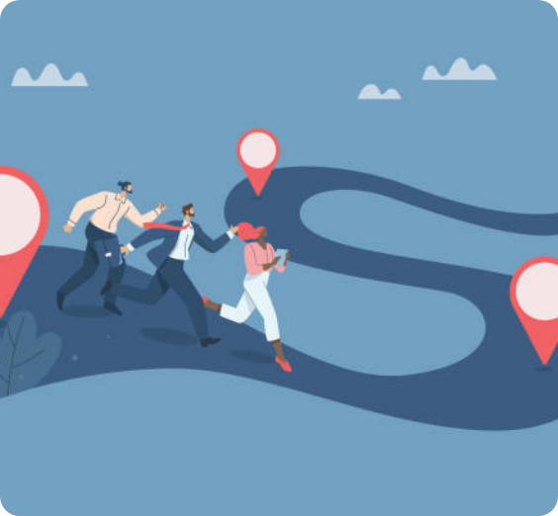
ÜNİTE REHBERİ
Ünite Yol Haritamız 🗺️
4 Haftalık Program
1. HAFTA
Bilim Nedir? Bilim İnsanı Kimdir?
Merak duygusu ve bilim insanının nitelikleri.
2. HAFTA
Bilgi ve Bilgi Türleri
Gündelik, felsefi, teknik ve bilimsel bilgi.
3. HAFTA
Bilgiye Ulaşma Yolları ve Araştırma
Gözlem, deney ve veri toplama adımları.
4. HAFTA
Proje Yapıyoruz & Güvenilir Kaynaklar
Proje adımları ve dijital okuryazarlık.

Slide 3
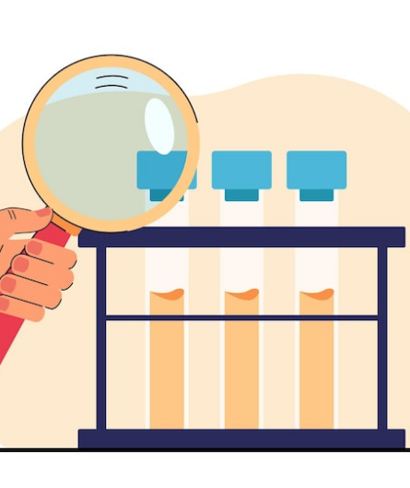
1. HAFTA: BİLİME GİRİŞ
Bilim Nedir? 🧪
Merakla Başlayan Büyük Yolculuk! 🚀
Bilim: Belli bir konuyu merak edip öğrenme isteğiyle yola çıkmak, sistemli şekilde bilgi toplamak ve yöntemli araştırma yapma sürecidir.
Merak ve Soru Sorma
Yöntemli Araştırma
Her buluş "Neden?" sorusuyla başlar.
Rastgele değil, planlı adımlarla ilerler.

Slide 4




BİLİMSEL İLKELER
Bilimin Temel Özellikleri ✨
Kişisel Değildir (Nesneldir)
Gözlem ve Deneye Dayanır
Kişisel duygu ve görüşlerden uzaktır, herkes için geçerlidir.
Gerçek verilere, somut kanıtlara ve deney sonuçlarına dayanır.
Sonuç Odaklıdır
Tutarlıdır
Hipotezler ve çalışmalar mutlaka test edilebilir sonuçlara dayanır.
Kendi içinde mantıksal uyum taşır, çelişki barındırmaz.

Slide 5



BİLİM AĞACI
Bilimin 4 Büyük Dalı 🌳
Matematik Bilimleri
Doğa Bilimleri
İnsan Bilimleri
Uygulama Bilimleri
Sayılar, ölçümler, şekiller ve mantık esasları.
Fizik, Kimya, Biyoloji ve Astronomi.
Sosyoloji, Psikoloji ve Tarih.
Tıp, Sağlık ve Mühendislik alanları.

Slide 6
SINIF İÇİ ETKİNLİK
🎯 Bilim Alanlarını Eşleştirelim!
👨‍⚕️ Doktor
Uygulama Bilimleri
📜 Tarihçi
İnsan Bilimleri
🌌 Astronom
Doğa Bilimleri
📐 Geometri Uzmanı
Matematik Bilimleri

Slide 7
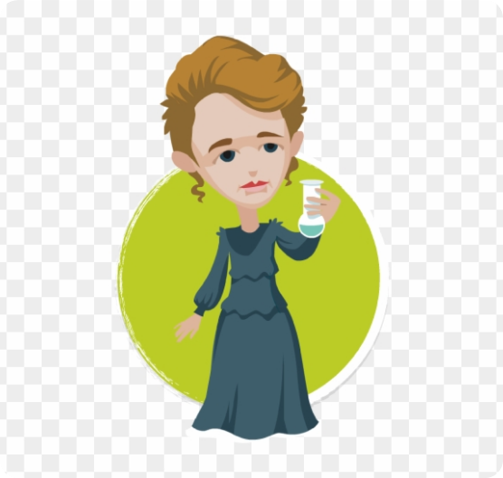
BİLİM KİŞİLİĞİ
Bilim İnsanı Kimdir? 🧙‍♂️
Süper güçleri var mı? HAYIR! 🦸‍♂️
Bilim insanları özel doğaüstü güçlere sahip kişiler değildir.
✨ Onlar sadece dünyayı herkesten daha çok merak eden, gözlem yapan ve asla pes etmeyen insanlardır!

Slide 8





KARAKTER ÖZELLİKLERİ
Bilim İnsanının Süper Güçleri 🦸‍♂️
🧐 Meraklıdır
🔍 Gözlem Yapar
⏳ Sabırlı & Kararlıdır
Sürekli "Neden?" ve "Nasıl?" diye sorular sorar.
Çevresindeki en küçük detayları bile kaçırmaz.
Hata yaptığında yılmaz, tekrar dener.
📋 Planlı & Sistematiktir
⚖️ Tarafsızdır
💡 Eleştireldir
Çalışmalarını adım adım ve kayıt alarak yürütür.
Kendi duygularına değil, sadece gerçeklere bakar.
Bilgileri hemen kabul etmez, sorgular.

Slide 9
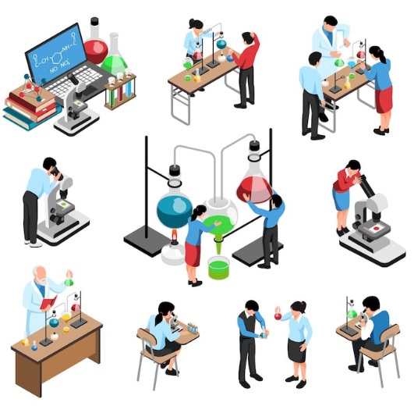
DÜŞÜNELİM VE TARTIŞALIM
🕵️‍♀️ Sen Bir Bilim İnsanı Olsan?
Olay Senaryosu:
"Okul bahçesinde daha önce hiç görmediğin garip ve renkli bir böcek gördün. Ne yaparsın?"
A) Bakar geçerim, beni ilgilendirmez.
B) Kaç bacağı olduğunu inceler, fotoğrafını çeker ve not alırım.
🎉 Doğru Tutum B Şıkkı! Bilim insanı merak eder ve inceleme yapar.

Slide 10

2. HAFTA: BİLGİ KAVRAMI
Bilgi Nedir? 💡
İnsanların çevresini anlamak için öğrenme, deneyim, gözlem ve araştırma yoluyla elde ettiği doğrulardır.
Kısacası:
Öğrenme yoluyla elde edilen her türlü veriye BİLGİ denir.

Slide 11



BİLGİ ÇEŞİTLERİ
Günlük Hayatımızda Bilgi Türleri (1/2) 📚
1. Gündelik Bilgi
2. Dini Bilgi
3. Sanat Bilgisi
Kişisel deneyim ve alışkanlıklara dayanır. Deney gerektirmez.
İnançlara, manevi değerlere ve kutsal metinlere dayanır.
Hayal gücü, duygu, yaratıcılık ve estetik anlayışa dayanır.
Örnek: Ihlamur çayının boğaza iyi gelmesi.
Örnek: İbadet kuralları ve ahlaki esaslar.
Örnek: Bir tablonun hissettirdiği duygular.

Slide 12



BİLGİ ÇEŞİTLERİ
Günlük Hayatımızda Bilgi Türleri (2/2) 📚
4. Felsefi Bilgi
5. Teknik Bilgi
6. Bilimsel Bilgi
Akıl yürütme ve düşünce yoluyla evreni ve varlığı sorgulama.
Bir aleti kullanma veya yeni bir araç üretme yöntemleridir.
Deney ve gözleme dayalı, tarafsız ve evrensel doğrulardır.
Örnek: "Doğru bilgi mümkün müdür?" sorgulaması.
Örnek: Bisiklet veya akıllı telefon tamiri.
Örnek: Suyun 100°C'de kaynadığının ispatı.

Slide 13
PEKİŞTİRME ETKİNLİĞİ
🎮 Bilgi Türünü Tahmin Et!
"Bulutlar kararınca yağmur yağacağını tecrübeyle bilmek."
Gündelik Bilgi
"Suyun 100°C'de kaynadığını laboratuvarda ölçmek."
Bilimsel Bilgi
"Akıllı telefon üretmek için kod yazıp çip tasarlamak."
Teknik Bilgi
"Bir şiir okuyup derin duygular hissetmek."
Sanat Bilgisi

Slide 14

3. HAFTA: ARAŞTIRMA SÜRECİ
Araştırma Nedir? 🔎
Bir konu hakkında bilgi edinmek veya problemleri çözmek için yapılan planlı ve sistemli çalışmadır.
Bir Dedektif Gibi İz Sürün!
💡 Araştırma Nasıl Başlar?
Araştırma MERAK ile başlar, verilere ulaşıp doğru sonuca varılmasıyla biter!
İyi bir araştırmacı doğru ipuçlarını toplar ve kanıtları birleştirir.

Slide 15
TEMEL İLKELER
Bilimsel Araştırmanın 5 Altın Kuralı ✨
1
Planlıdır:
Rastgele yapılmaz, adım adım tasarlanır.
2
Deney ve Gözleme Dayanır:
Tahminlerle değil, verilerle ilerler.
3
Tarafsızdır:
Araştırmacı kendi isteklerini sonuçlara karıştırmaz.
4
Kanıtlanabilir:
Elde edilen sonuçların belgesi ve dayanağı vardır.
5
Evrenseldir:
Aynı şartlarda herkes için aynı sonucu verir.

Slide 16




BİLİMSEL YÖNTEMLER
Bilgiye Ulaşma Yolları (1/2) 🧭
🔮 Tahmin Etme
👁️ Gözlem Yapma
Mevcut bilgilere dayanarak gelecekteki durumu kestirmek.
Çıplak gözle veya büyüteç/teleskopla olayları izlemek.
🧱 Model Oluşturma
🧪 Deney Yapma
Gerçeğe benzer maketler veya 3D simülasyonlar yapmak.
Olayları kontrol edilebilir şartlarda test etmek.

Slide 17


BİLİMSEL YÖNTEMLER
Bilgiye Ulaşma Yolları (2/2) 🧭
📊 Veri Toplama ve Kaydetme
💡 Çıkarım Yapma
Elde edilen bilgileri tablo veya grafiklere aktarmak.
Gözlem ve deney sonuçlarını mantıksal yorumlamak.
⚖️ Karşılaştırma Yapma
🗣️ İletişim Kurma
Farklı durumların benzer ve ayrışan yönlerini bulmak.
Bulguları raporlayarak başkalarıyla paylaşmak.

Slide 18
UYGULAMA ZAMANI
🧩 Adımları Sıraya Koyalım!
1
Merak Edip Soru Sorma ❓
2
Gözlem ve Deney Yapma 🧪
3
Verileri Kaydetme ve Analiz Etme 📊
4
Sonuçları Paylaşma (İletişim) 🗣️

Slide 19

4. HAFTA: PROJE HAZIRLAMA
Proje Nedir? 🛠️
Bir amaç için planlı ve düzenli şekilde yapılan çalışmalar bütünüdür.
Neden Proje Yaparız?
Bir problemi çözmek 🛠️
Fikirden Ürüne
Proje, düşünceleri somut adımlara dönüştürme sanatıdır.
Bir ihtiyacı karşılamak 💡
Yeni bir ürün veya fikir ortaya koymak 🎁

Slide 20




PROJE KRİTERLERİ
Bir Projenin Olmazsa Olmaz Özellikleri 📌
🎯 Amacı Vardır
📅 Planlıdır
⏰ Sürelidir
Belirli bir hedefi gerçekleştirmek için yapılır.
Rastgele değil, takvimli adımlarla ilerler.
Belli bir başlangıç ve bitiş tarihi vardır.
💰 Kaynak Kullanır
🎁 Somut Çıktı Üretir
Malzeme, bütçe ve zaman kaynağı ayrılır.
Çalışma sonunda ortaya bir rapor, maket veya çözüm ürünü çıkar.

Slide 21

DİJİTAL OKURYAZARLIK
🌐 Güvenilir Bilgi Kaynakları
İnternetteki her bilgi doğru mudur?
KESİNLİKLE HAYIR! ❌
Güvenilir Kaynak Nedir?
Doğruluğu tarafsız uzmanlarca denetlenmiş, kanıtlara dayalı ve resmi kurumlara ait platformlardır.

Slide 22
KAYNAK ADRESLERİ
Güvenilir İnternet Adresleri 💻
🏛️ Resmi Kurumlar
🎓 Akademik Veritabanları
.gov (Devlet) & .edu (Üniversite)
Google Scholar, YÖK Tez, JSTOR
Resmi ve akademik siteler en güvenilir kaynaklardır.
Bilimsel makaleler ve hakemli yayınlar içerir.
📚 Köklü Kurumlar
⚠️ Açık Ansiklopediler
TÜBİTAK Yayınları, Ansiklopediler
Vikipedi gibi herkesin içerik değiştirebildiği açık siteler %100 güvenilir değildir! Başlangıç fikri verir ama kontrol edilmelidir.
Denetlenen ve uzman onaylı içerikler sunar.

Slide 23

DOĞRULAMA ARAÇLARI
Teyit ve Doğrulama Platformları 🔍
Yanlış Haberi Nasıl Anlarız?
İnternette gördüğümüz şüpheli bir haberin veya görselin doğru olup olmadığını kontrol eden bağımsız platformlar vardır.
🌐 Teyit.org
Doğrulama Platformu
Sahte İçeriklere Kanmayın!
Gördüğünüz her dikkat çekici başlık doğru olmayabilir. Teyit mekanizmalarını kullanın.
🌐 Doğruluk Payı
Veri ve Beyan Kontrolü

Slide 24
KONTROL LİSTESİ
Bir bilgiyi kullanmadan önce şunları sor:
1. Yazar kim?
Konunun uzmanı mı yoksa isimsiz bir kullanıcı mı?
2. Güncel mi?
Ne zaman yazılmış? Bilgi tazeliğini koruyor mu?
3. Kanıt var mı?
Kaynak gösterilmiş mi, veriler belgelenmiş mi?
4. Tarafsız mı?
Duygusal veya tek taraflı bir dille mi yazılmış?
5. Platform ne?
Resmi bir kurum sitesi mi yoksa kişisel blog mu?

Slide 25
PEKİŞTİRME UYGULAMASI
🚨 Doğru mu, Yanlış mı?
.gov uzantılı sitelerdeki resmi bilgiler güvenilirdir.
DOĞRU ✔️
Sosyal medyada gördüğümüz her fotoğraf ve haber doğrudur.
YANLIŞ ❌
Bilim insanları ilk denemede hata yaparlarsa vazgeçerler.
YANLIŞ ❌
Projelerin belirli bir başlama ve bitiş süresi vardır.
DOĞRU ✔️

Slide 26
SINIF İÇİ TARTIŞMA
📝 Örnek Olay İncelemesi
📌 Olay:
Ahmet, fen dersi projesi için internette arama yaparken "Yer çekimini tamamen yok eden mucizevi meyve bulundu!" başlıklı bir haber gördü. Haberi isimsiz bir kişisel blog sayfasında okudu.
💡 Doğru Yaklaşım:
Kullanmamalıdır! Çünkü haber kişisel bir blogdadır, herhangi bir bilimsel makaleye, resmi üniversite kaynağına veya deneye dayanmamaktadır.
❓ Tartışma Sorusu:
Sizce Ahmet bu bilgiyi projesinde doğrudan kullanmalı mıdır? Neden?

Slide 27
GENEL DEĞERLENDİRME
🌟 Ünite Özeti
1. Bilim ve Merak
2. Bilgi Çeşitliliği
Bilim merakla başlar, gözlem ve sistemli araştırmalarla gelişir.
Gündelik, teknik, sanat ve bilimsel bilgi türleri hayatımızı şekillendirir.
3. Güvenilir Kaynak
4. Proje Mantığı
Doğrulanmış ve resmi kaynakları seçmek araştırmanın temel kuralıdır.
Başarılı bir proje planlı, süreli ve çözüm odaklı adımlardan oluşur.

Slide 28


Soracak Bir Sorusu Olan Var mı? ❓
Katılımınız ve ilginiz için teşekkürler! 🎉
Geleceğin Bilim İnsanları İş Başında! 🚀

Slide 29






Image Sources
https://media.istockphoto.com/id/2165092120/vector/work-process-or-work-process-timeline-to-success-roadmap-project-planning-timeline-progress.jpg?s=612x612&w=0&k=20&c=sIaxKbInSqQb7mYPgArFpgSPnBARaathsX-mvcXztoU=
Source: www.istockphoto.com
https://img.magnific.com/free-vector/hand-holding-magnifying-glass-examining-glass-tubes-scientist-doing-scientific-research-laboratory-flat-vector-illustration-chemistry-science-concept-banner-landing-web-page_74855-24627.jpg?semt=ais_hybrid&w=740&q=80
Source: www.magnific.com
https://www.clipartmax.com/png/middle/172-1727068_invite-albert-einstein-marie-curie-harriet-tubman-cartoon.png
Source: www.clipartmax.com
https://img.magnific.com/free-vector/students-working-school-science-lab-chemical-experiments-isometric-set-isolated-white-background-vector-illustration_98292-8574.jpg?semt=ais_hybrid&w=740&q=80
Source: www.magnific.com
https://media.istockphoto.com/id/1252494221/photo/thinking-child-boy-on-black-background-with-light-bulb-and-question-marks-brainstorming-and.jpg?s=612x612&w=0&k=20&c=jLTFW225OA4TlnzjhZCFLA43_s38PZIUO1cz5pC0hYs=
Source: www.istockphoto.com
https://en.pimg.jp/086/598/360/1/86598360.jpg
Source: www.pixtastock.com

